Slide 1
实验六 集成运算放大器
应用电路研究（I）

Slide 2
一、实验目的
1、研究由集成运放构成的比例、加法、减法等基本运算电路的组成与功能，加深对集成运放线性应用电路结构和性能特点的理解，掌握其设计方法。
2、研究放大电路增益带宽积与单位增益带宽的关系。
3、了解运算放大器构成的基本运算电路在实际应用时的局限性和应考虑的问题。

Slide 3
二、实验理论基础
1、集成运放概述
高电压增益、高输入电阻、低输出电阻、直接耦合的多级放大集成电路。
由于集成运放具有极高的差模电压增益，要使其稳定工作于线性区，必须加深度负反馈，否则它将工作于饱和区或非线性状态。

Slide 4
在运放输出端与输入端之间接不同的反馈网络，可实现不同用途的电路：信号放大、信号运算、信号处理（滤波、调制）、波形产生和变换等。
反馈，就是把输出回路中的电压或电流，通过一定的电路（反馈网络）送回到放大器的输入回路的过程。
如果反馈到输入回路中去的电量是对输入信号起抵消作用，结果使闭环放大倍数减小的，称为负反馈。反之，称为正反馈。
电压、电流反馈，串联、并联反馈。

Slide 5
在分析或设计集成运放构成的电路时，通常可认为运放是“理想的”：
输入阻抗 Ri =∞ 开环差模电压增益 Avd =∞
输出阻抗 Ro =0 共模抑制比 CMRR =∞
带宽 BW =∞ 失调、温漂等均为零

Slide 6
2、理想运放在线性应用时的两个重要特性
“虚短”：V₊ = V₋
即运放的两个输入端的电位“无限”接近，就象短路一样，但不是真正的短路
“虚断”：I ₊ = 0、I ₋ = 0
即运放的两个输入端的偏置电流趋于0，就象断路一样，但不是真正的断路

Slide 7
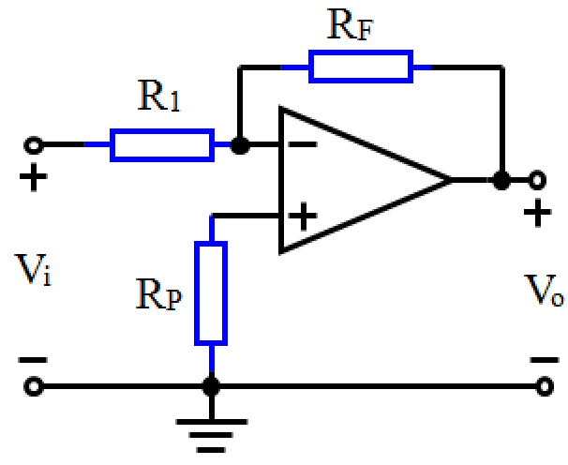
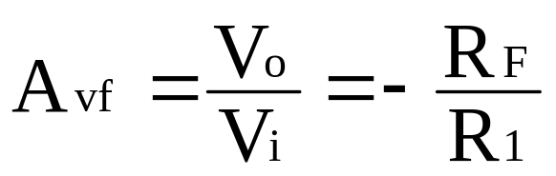
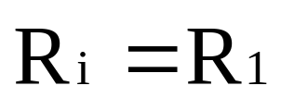
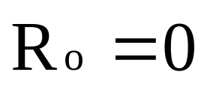

3、基本运算电路
（1）反相比例放大器
（电压并联负反馈）
放大倍数
输入电阻
输出电阻

Slide 8
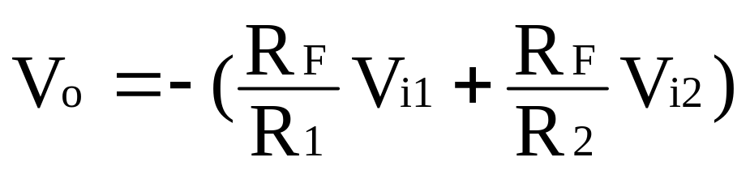

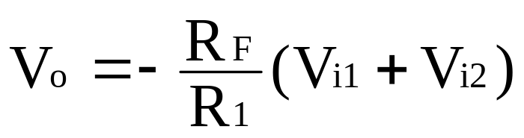
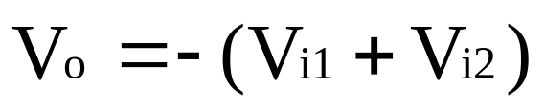
（2）反相权重加法器
R₁
R_{F}
V_{i1}
R₂
反相放大器的扩展应用，可以此类推到多个输入信号。
V_{i2}
V_{o}
R_{P}
若R₁=R₂，则
若R₁=R₂=R_{F}，则

Slide 9
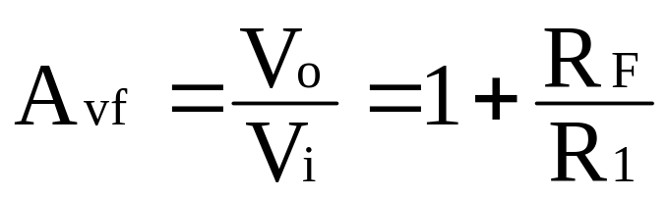
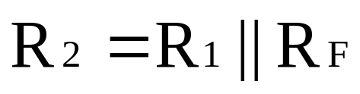
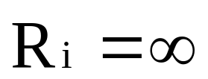
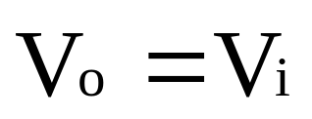
（3）同相放大器
R_{F}
R₁
（电压串联负反馈）
V_{o}
V_{i}
R₂
若 R₁ = ∞，则
——电压跟随器

Slide 10
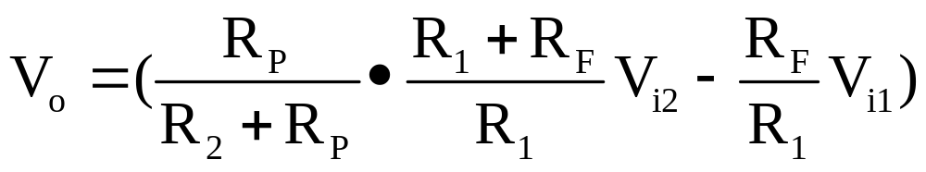
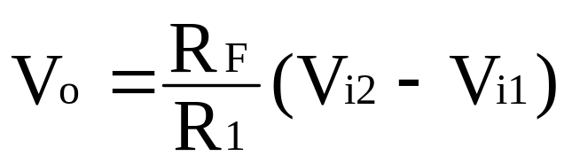
（4）差动放大器（减法器）
R₁
R_{F}
V_{i1}
R₂
由叠加定理得
V_{i2}
V_{o}
R_{P}
若电路对称，即：
R₁ = R₂，R_{F} = R_{P} ，则

Slide 11
三、实验电路设计
电路设计：根据设计要求，选择合适的运放型号、确定电路结构及元件参数的过程。
反相放大器、同相放大器、差动放大器设计原则基本相同。
1、运放的选择
根据被处理信号的频率、幅度、内阻，精度要求、负载条件等来选择运放。
主要从带宽、速度（转换速率）、失调电压电流、输入偏置电流等指标来选择。

Slide 12
2、电路结构的选择
同相、反相、差分等
3、电路元件参数确定
一般先根据电压增益要求确定 R_{F}与R₁ 的比值，然后具体选择 R_{F}、R₁ 的阻值。
若对 R_{i} 没有明确要求，则先依据经验选取 R_{F}。
选取原则：流过 R_{F} 的电流应小于运放的最大输出电流（一般小于20mA），同时又要远大于运放的输入偏置电流 I_{B}。

Slide 13
通常反馈电阻 R_{F} 的取值在几kΩ～几百k Ω之间。
若 R_{F} 过大、R₁ 也大，输入失调电流流过上述电阻会在运放输入端产生较大的附加差模电压，引起较大的输出失调；另一方面，1MΩ以上的大电阻通常噪声大、稳定性差、精度低。
若 R_{F} 过小、R₁ 也小，使输入电阻 R_{i} 过小，可能满足不了要求。

Slide 14
四、实验任务与要求
1、反相放大器设计研究
（1）设计一反相放大电路，要求R_{i} ≥15K Ω，| A_{v}|= 15V/V。
（2）安装该电路，研究输入、输出信号的幅度、相位关系。输入信号幅度合理自定。
数据记录要求
（1）设计：电路图、元件标称值等
（2）测量、并验证增益：两组数据
一组直流：双踪，一幅坐标图 + 数据说明（DC耦合，输出不饱和）
一组交流（2.5kHz正弦 ） ：双踪，一幅坐标图 + 数据说明（输出不失真）
思考：如何用示波器测量直流信号幅度？如何判断运放输出是否饱和？

Slide 15
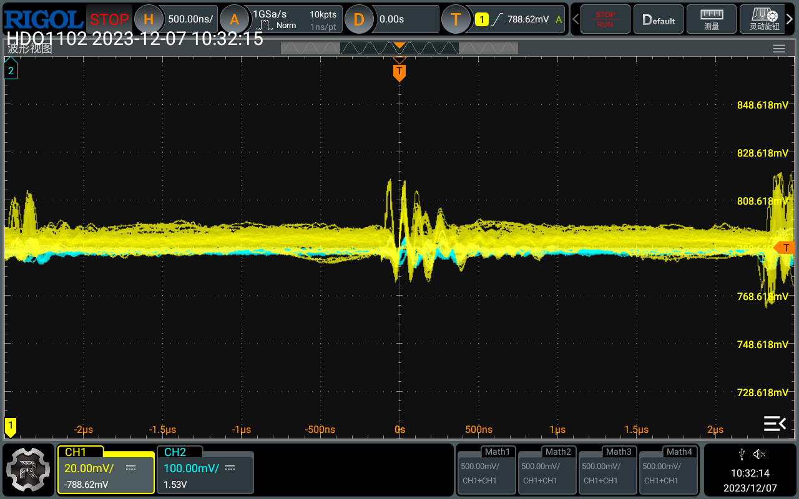

Slide 16
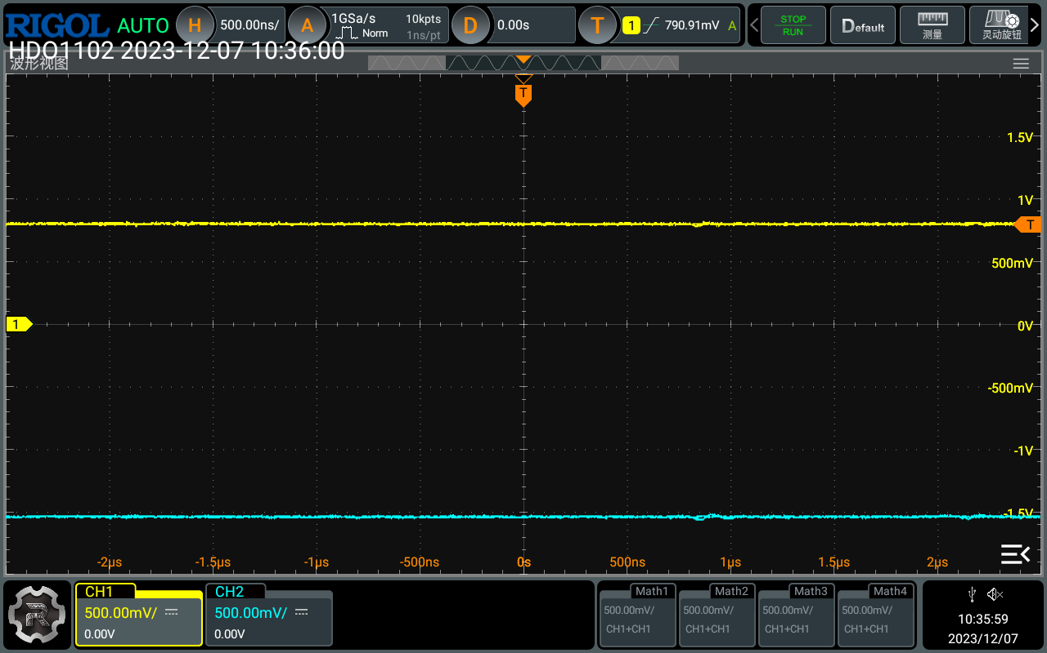

Slide 17
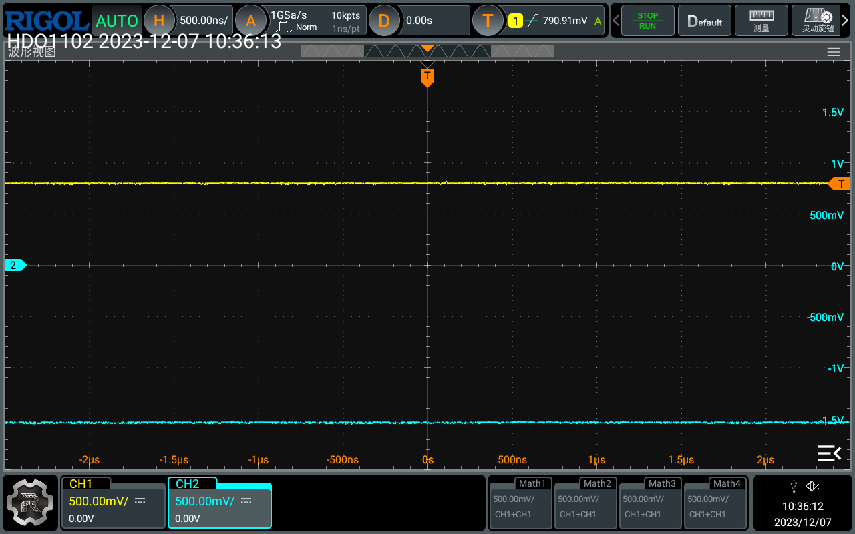

Slide 18
2、设计并安装一个算术运算电路，要求实现：
A、V_{o} = － (V_{i1} + 0.5V_{i2})
B、V_{o} = 1.8（V_{i1} － V_{i2}） （A、B 选做一个）
V_{i1}用直流、V_{i2}用正弦信号在合适的幅度和频率范围内，进行验证并记录波形及参数。
数据记录要求
（1）设计：电路图、元件值
（2）测量并验证：
一组数据：双踪，一幅坐标图 + 数据说明（DC耦合，输出不失真）
（3）仿真并比较：内容 Trans
思考：如何用示波器测量交流信号的直流分量？

Slide 19
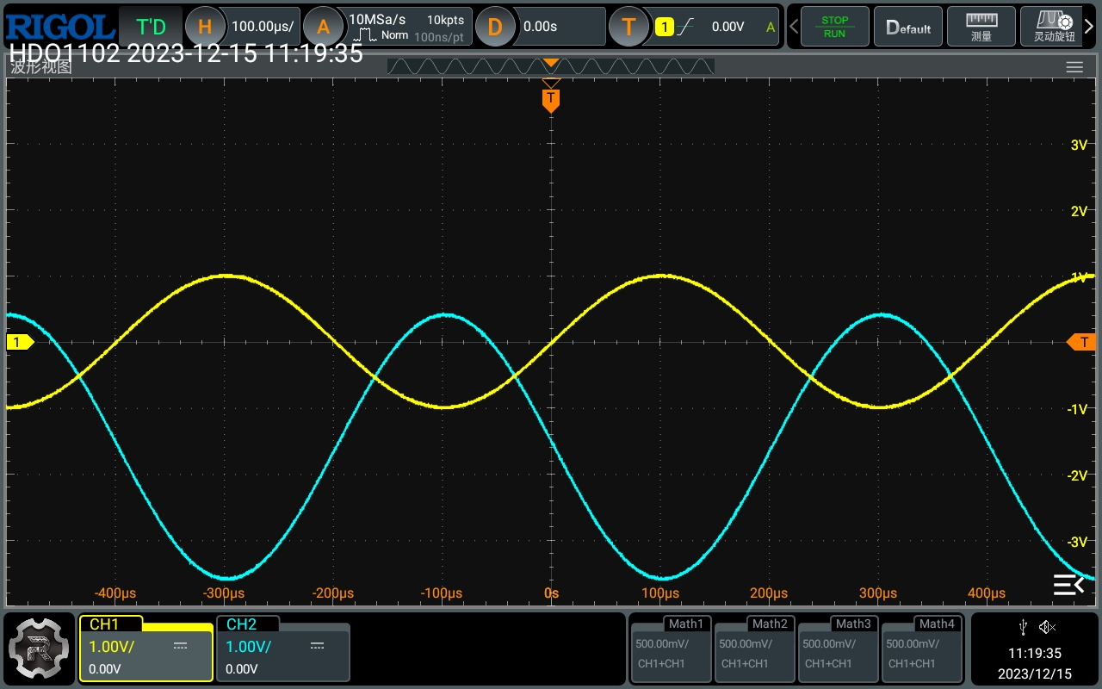

Slide 20
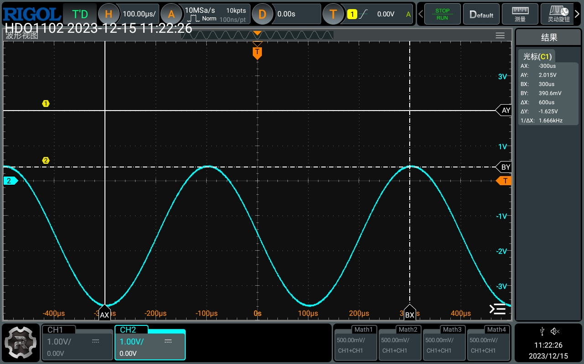

Slide 21
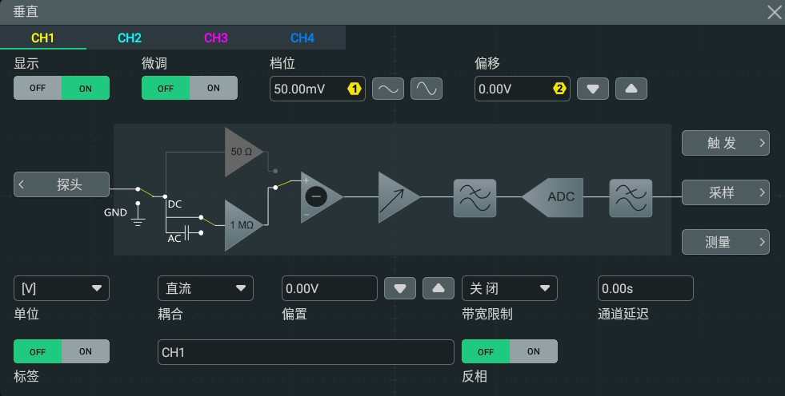
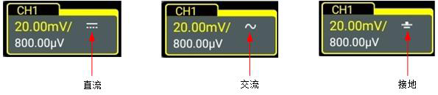

Slide 22
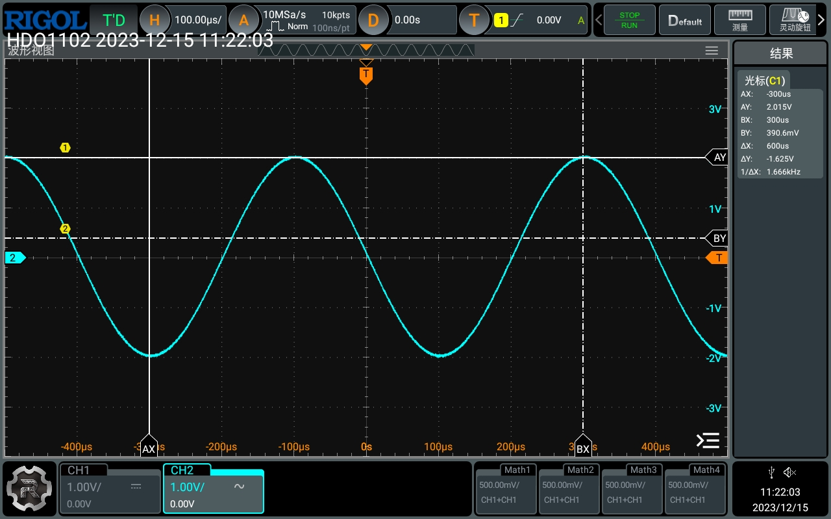

Slide 23
3、增益带宽积研究
运放可工作在零赫兹（即直流），因此其带宽BW就等于其截止频率 f_{H}。
增益越高，带宽越窄，增益带宽积Av · BW=常数。
当电压增益等于1时，对应的带宽称为单位增益带宽。
运放增益给定时，其最高工作频率受到增益带宽积的限制，应用时要特别注意。
这一点对晶体管放大电路同样适用。只不过晶体管电路的增益带宽积比运放电路的大得多。

Slide 24
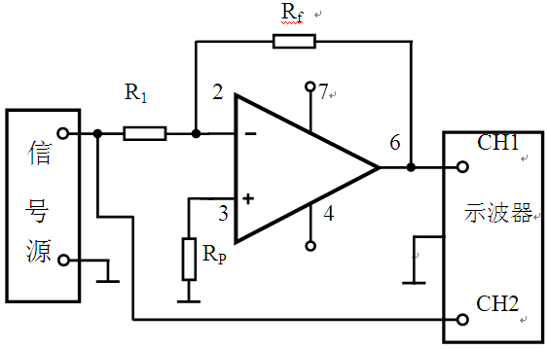
R₁ |  | R_{f} | A_{v} | f_{H} | A_{v}·BW
1 | 10kΩ | 10kΩ
2 | 10kΩ | 100kΩ
3 | 10kΩ | 1MΩ
如R_{f} 10k，输入幅度50mV、频率1kHz正弦信号，增益Av = 1。保持输入信号幅度不变、逐渐提高频率，开始增益不变。
继续提高频率，增益开始下降。直到增益下降到 0.707 Av 时所对应的频率就是增益为 1 时f_{H}。（单位增益带宽）
仿真内容 （AC）

Slide 25
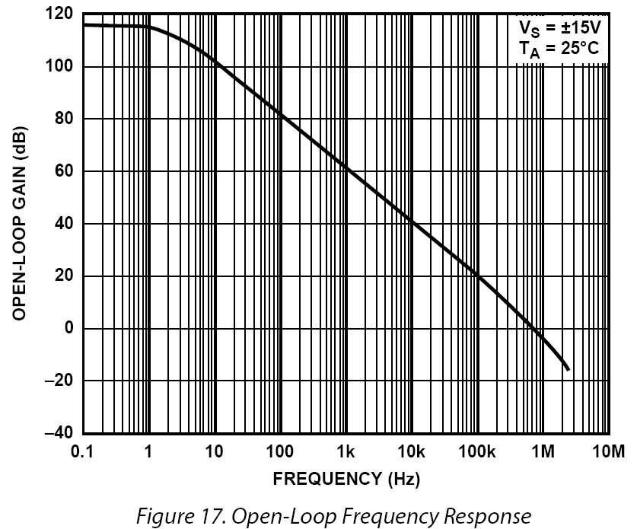

Slide 26
4、实验要求：
（1）实验电路的选择和外围元件参数的确定要有依据和计算过程。
（2）运放电源电压 ±（12~15）V。
（3）原始数据记录要详尽。

Slide 27
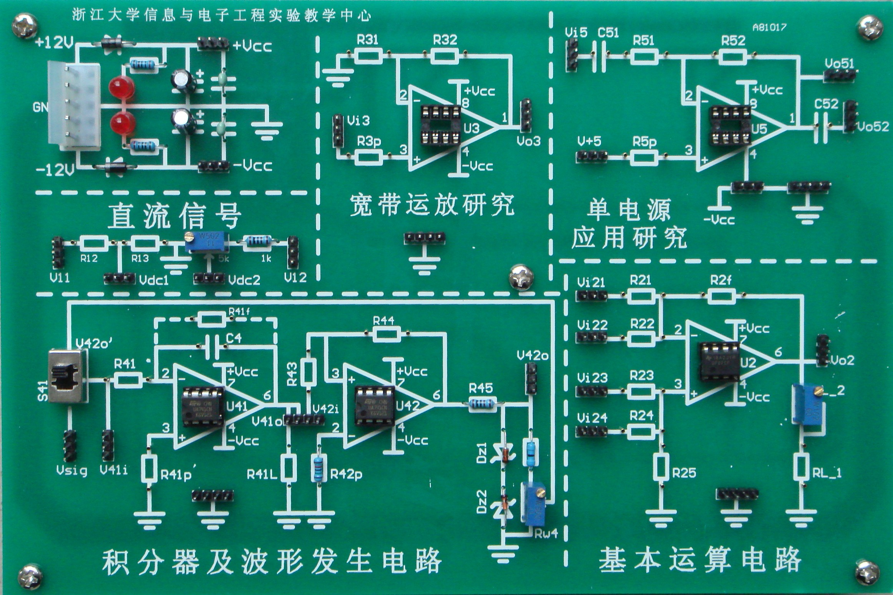

Slide 28
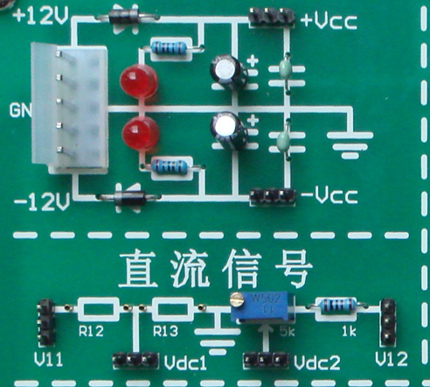
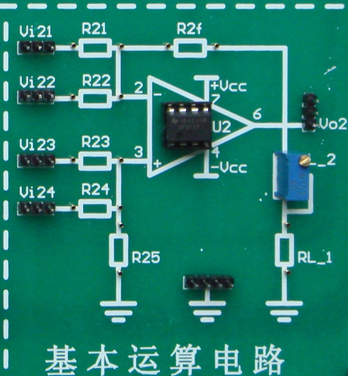

Slide 29
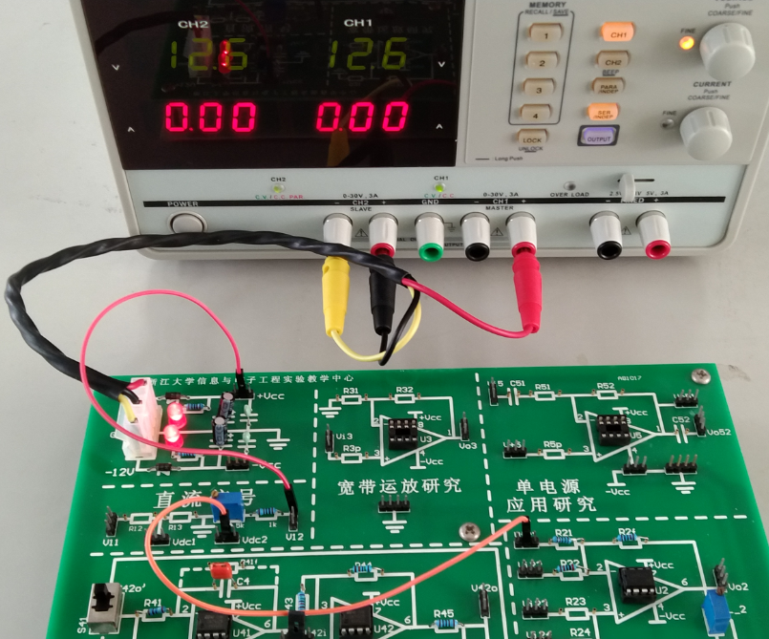

Slide 30
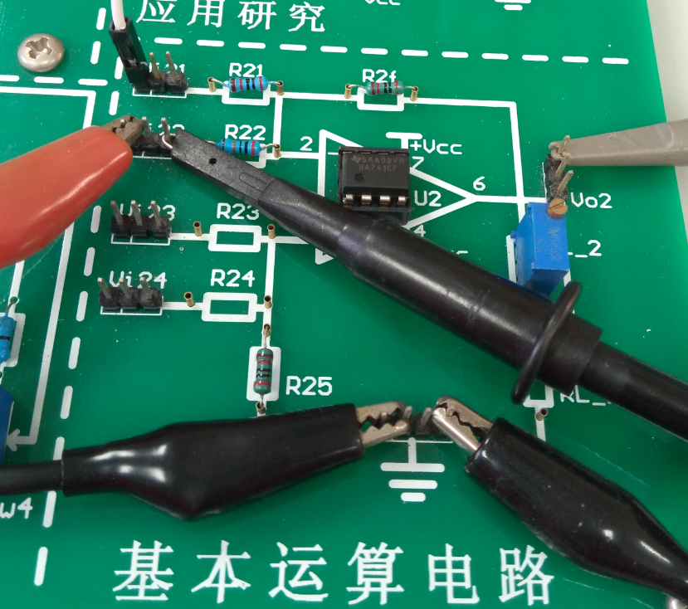

Slide 31
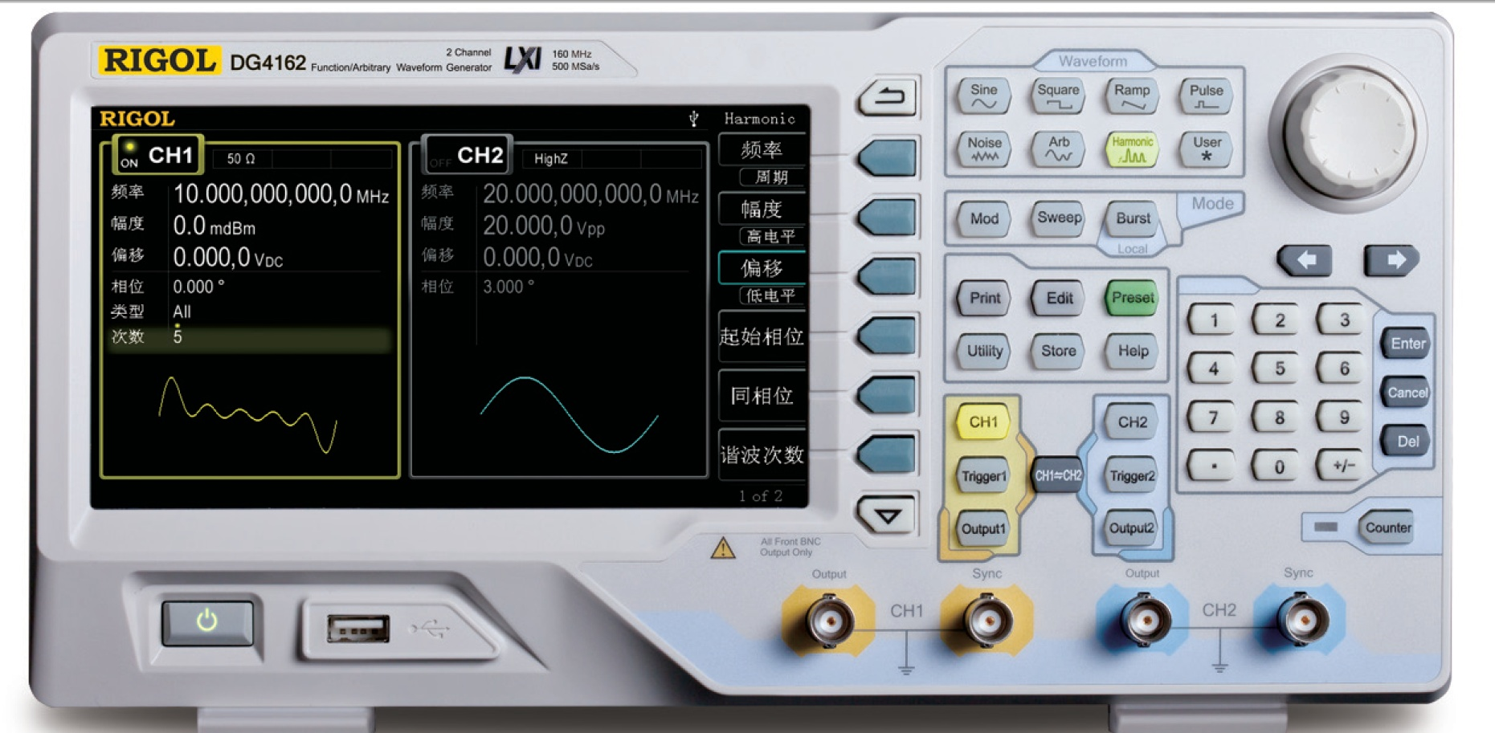

Slide 32
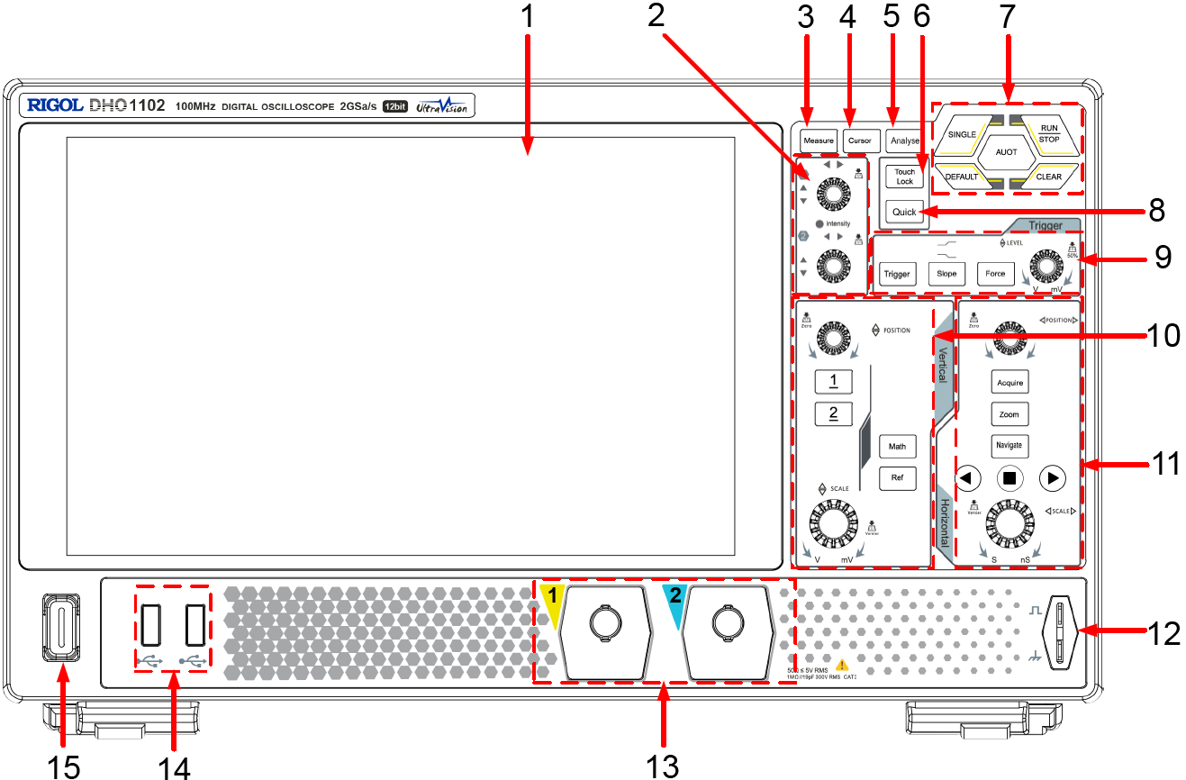
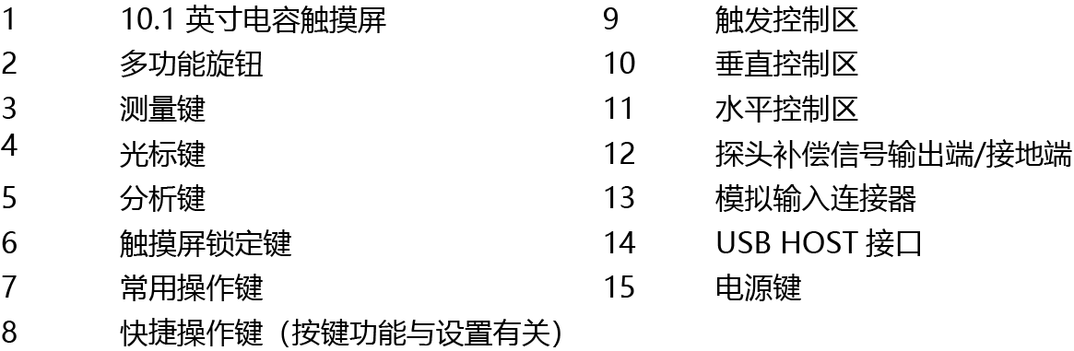

Slide 33
下次实验预习内容：
PPT：07 实验七 集成运算放大器应用电路研究（II）
讲义：积分电路、非线性应用电路研究

